Slide 1
Evidence publikací 2016 2. LF UK a FN v Motole
Tento dokument zpracoval a sběr publikací řídí: PhDr. Radim Kubeš, tel. 5848

Slide 2
1) Obsah
Obsah _______________________________________________________ str. 2
Obecně o sběru RIV16, přehled záznamů ___________________________ str. 3
Termín sběru__________________________________________________ str. 4
Tři „zlaté“ zásady zadávání výsledků VaVaI ________________________ str. 5-12
4.1) Zásada první – nevytvářet duplicity___________________________ str. 5-7
4.2) Zásada druhá – pracovat se zdroji a databázemi _________________ str. 7-9
4.3) Zásada třetí – respektovat bodovou hierarchii __________________ str. 9-12
5) OBD - stručný návod ____________________________________________ str. 13
5.1) OBD – autentizace (uživatelská jména a hesla)___________________ str. 14
5.2) OBD – symboly a ikony, stavy publikací ________________________ str. 15-17
5.3) OBD - první přihlášení, základy vyhledávání, individualizace aplikace_ str. 18-22
5.4) OBD – zadávání publikací____________________________________ str. 23-29
5.5) OBD – export dat, vytváření reportů___________________________ str. 30

Slide 3
2) Obecně o sběru RIV16, přehled záznamů
Vážení uživatelé,
ačkoliv „veřejná“ fáze sběru teprve začíná, byla databáze publikační činnosti – OBD – stejně jako v minulých letech v „neveřejné“ fázi naplněna recenzovanými (impaktovanými) publikacemi, nalezenými podle afiliací k 2. LF UK a FN Motol v databázích WoS, SCOPUS a BMC. Vzhledem k tomu, že OBD je aplikací sdílenou s ostatními fakultami UK a 4 fakultními nemocnicemi, můžete se setkat se situací, že Váš záznam již zaznamenal uživatel některé z těchto organizací. To na jedné straně usnadňuje práci s vyplňováním (záznam již pořídila jiná fakulta, FN), na straně druhé, v případě chyb v takovém záznamu, práci naopak přidává, protože místo prosté opravy je třeba kontaktovat tamní uživatele či správce s žádostí o nápravu.
Souhrnně situace v OBD nyní (21.4. 2016) vypadá následovně:
Je třeba udělat následující:
1, zkontrolovat již zadané záznamy (zejména autory a granty)
2, u rozpracovaných doplnit patřičné údaje (zejména se týká chybějících anglických abstraktů)
3, doplnit chybějící publikace
4, u autorů s FNM, případně 2LF+FNM úvazkem tyto úvazky doplnit, případně zajistit informovaný souhlas dotyčných zaměstnanců-autorů se zpracováním dat a předání tohoto souhlasu na personální oddělení FNM. Pozn.: bez tohoto souhlasu nelze zaměstnance FNM vést v OBD jako domácího autora.
Typ publikace | počet
český recenzovaný | 39
SCOPUS | 163
Web of Science | 353
ostatní | 84
celkem | 639

Slide 4
3) Termín sběru
10.4.2016 - konečný termín sběru na 2. LF UK a FN Motol pro IF publikace a neIF publikace v oborech, v nichž jsou bodovány (pro účely evaluace 2. LF)
10.4.2016 - konečný termín sběru na 2. LF UK a FN Motol pro publikace financované TA ČR – granty TA02011258, TA04010879 (FNM) a TA01010931, TA03011175 (2. LF);
financované MZE (min. zemědělství) - grant QJ1210093 (2. LF)
24.4.2016 - konečný termín sběru na 2. LF UK a FN Motol pro ostatní publikace

Slide 5
4) Tři „zlaté“ zásady zadávání výsledků VaVaI
Níže popsané „zlaté“ zásady lze chápat jako obecně platné principy vyplňování výsledků VaVaI, jež jsou nezávislé na konkrétním systému, v němž se záznamy o výsledcích VaVaI vytvářejí (např. PUČ, OBD či ASEP).
Jejich dodržením se uživatel vyvaruje nejvážnějších chyb, tj. takových, které ve většině případů vedou k vyřazení záznamu z hodnocení či evaluace.
4.1) Zásada první – nevytvářet duplicity
Duplicita – dvoj- a vícenásobné zadání téhož výsledku - je ve většině případů následkem souběhu dvou faktorů: 1) faktické situace ve VaVaI, kdy se na jednom konkrétním výsledku podílí více autorů z více pracovišť a 2) snahy tyto výsledky uplatnit (zadat do databáze) bez ohledu na již vložená data. V menšině případů potom duplicity vznikají opakovaným zadáním téhož výsledku jedním uživatelem, případně výsledek sice vznikl na jednom pracovišti, ale má více autorů, kteří jej do databáze zadávají nezávisle na sobě (tj. vlastně obdoba prvního případu, jen v rámci jednoho pracoviště).
Fenomén duplicit je spojen se třemi aspekty:
Psychologickým – v praxi se často objevuje obava, že pokud záznam vlastní jiné pracoviště či dokonce jiná fakulta či FN, nebude záznam zaslán do RIV či počítán v interní evaluaci.
Technickým – ne všem uživatelům je zřejmé, že vyhledávání a příprava dat pro uvedené účely probíhá na základě úvazků uvedených u autorů, údaje o tom, kdo záznam vytvořil či vlastní, jsou pouze pomocnými údaji, nabývajícími na důležitosti ve specifických situacích (např. vyhledávání podle vlastníka záznamu).
Lidský – když uživatel nalezne v záznamu jiného uživatele chybu, tak místo toho, aby autora prvního záznamu kontaktoval s žádostí o opravu, vytvoří nový záznam, spoléhaje na to, že administrátor provede v rámci eliminace duplicit syntézu obou záznamů, což se nemusí vždy stát (např. administrátor duplicitnost přehlédne) .

Slide 6
4) Tři „zlaté“ zásady zadávání výsledků VaVaI
Moderní databázové systémy obsahují pokročilé nástroje pro vyhodnocování duplicit, uživatel by jejich případná zjištění neměl v žádném případě ignorovat!
Antiduplicitní nástroje však mají své limity, na něž je třeba při zadávání pamatovat:
A) Nenalezené duplicity
Případy typu „Beta-karoten“ a „β-karoten“ v názvu nemusí být vyhodnoceny jako duplicitní, podobně též např. „ČR“ a Česká republika“.
Články v českých časopisech jako ČSNN či ACHOT, kdy první uživatel zadá článek správně česky, pokud druhý uživatel najde na WoS jeho anglický bibliografický záznam a ten použije, systém si vůbec nemusí všimnout, že se jedná o duplicitu. Analogicky s dalšími jazyky.
B) Falešné duplicity
Reprint jednoho článku ve více časopisech.
Případy, kdy jsou názvy jednoduché a krátké, např. „Diabetes mellitus“, případně značná část řetězce je totožná, např. „Diabetes mellitus u dětí a dospívajích“ vs. Diabetes mellitus u dětí“. Zde ovšem pozor na názvy typu „Diabetes mellitus – kazuistiky“, resp. „Diabetes mellitus: kazuistiky“, kdy se může jednat o jeden článek s pouze jinak odděleným podtitulem.
Případy, kdy se totožné názvy vyskytují u různých publikačních typů, často vytvořené stejným autorským kolektivem. Je častá situace, že vědečtí pracovníci nejprve prezentují výsledky svého VaVaI na kongresu, výsledkem je článek ve sborníku z konference, a teprve následně napíší článek do impaktovaného časopisu. Zde je v první linii rozlišovacím znakem publikační typ.
Případy typu „Reply“ se vyskytují zejména u publikačního typu „letter“, který bývá reakcí na dříve uvedený článek. Tento „dopis do redakce“ často přebírá název článku, na který reaguje, jen někdy se liší oním „reply“, v případě čilé korespondence výzkumníků s redakcí může být takových zdánlivě totožných výstupů i několik – rozlišovacím znakem jsou zde potom čísla časopisu a stránky.

Slide 7
4) Tři „zlaté“ zásady zadávání výsledků VaVaI
C) Podmíněně trpěné duplicity – monografie
Obecně pro všechny výsledky VaVaI platí, že každý výsledek VaVaI je reprezentován právě jedním záznamem v databázi. V případě duplicit u monografií tak může dojít k tomu, že bude zadána kniha jako celek a vedle toho i některé kapitoly, tzn. výsledek bude zadán na 101-200%.
V praxi však může nastat situace, kdy jedna fakulta bude chtít zadat knihu jako celek a druhá po kapitolách, vzhledem k tomu, že fakulty jsou RVVI hodnoceny jako samostatné VO, je takováto duplicitnost tolerována, je na administrátorovi, aby si na takovéto případy dal pozor. Toto ovšem platí na úrovni fakulta-fakulta či fakulta-FN, v rámci jedné fakulty či FN by měla existovat shoda v zadávání!
4.2) Zásada druhá – pracovat se zdroji a databázemi
Obecně platí, že výsledky vykazované do RIV více výzkumnými organizacemi, musí být totožné. Myšleny jsou především údaje klíčové pro bodové hodnocení výsledků, takže např. poněkud odlišná klíčová slova nejsou překážkou, naopak např. počet autorů článku je pro výpočet bodů velmi důležitý.
Jednotu zadávaných výsledků lze zabezpečit:
Složitou, pracnou a zdlouhavou domluvou na podobě vykazované verze mezi autory z jednotlivých výzkumných organizací.
Přesným zadáním dat převzatých z full-textu či příslušné respektované databáze.
Postup č. 2 je ve většině případů nejvhodnější, protože umožňuje jak hromadné a rychlé zpracování dat, tak splňuje další požadavek na vykazované výsledky: jejich pravdivost a úplnost (protože v případě č. 1 by se ad absurdum mohli autoři dohodnout, že zadají článek na svých výzkumných organizacích bez dalších 50 cizích autorů, čímž by vznikl sice jednotný, ale nepravdivý výkaz).

Slide 8
4) Tři „zlaté“ zásady zadávání výsledků VaVaI
DOPORUČUJI:
Vždy, když je to možné, vyhnout se manuálnímu vpisování dat do databáze a preferovat „kopíruj-vlož“. Zvýší se rychlost Vaší práce a sníží počet chyb, jež při přepisování vznikají (překlepy, zkomoleniny, nepřesnosti v názvech, vynechávání celých slov či jejich nesprávná sekvence). OBD navíc disponuje pro publikace indexované na WoS (tedy především IF časopisy) importním modulem s možností přebírat k dopracování importované záznamy; převzetí takovýchto záznamů garantuje, že minimálně bibliografické údaje ve vytvářeném záznamu budou v pořádku.
Dále: při vyplňování se vždy snažte využívat číselníky v OBD, tedy pokud není záznam importovaný, resp. importovatelný (tj. není na WoS), preferujte při zadávání čísel grantů, názvů časopisů a jejich ISSN a státu vydání, číselníky, nabízející automatické vyplnění příslušných hodnot.
Informace o jednotlivých výsledcích naleznete v elektronické podobě na stránkách příslušných databází – WoS, JCR, SCOPUS a BMČ. URL + informace, pro který druh výsledků VaVaI je konkrétní databáze nejvhodnější, naleznete na stránkách http://knihovna.lf2.cuni.cz/publikacni-cinnost/sber-dat/uzitecne-odkazy
Dalšími užitečnými databázemi jsou:
PubMed http://www.ncbi.nlm.nih.gov/pubmed (časopisy)
Národní knihovna http://aleph.nkp.cz/F/ (monografie, sborníky, učebnice)
Ze všech těchto zdrojů lze kopírovat na 99,99% přesné údaje (protože i vysoce sofistikované databáze obsahují malé množství překlepů a nepřesnosti – v případě nejasností či nepřesností (rozporů mezi údaji v jednotlivých databázích) je fulltext rozhodnou autoritou!

Slide 9
4) Tři „zlaté“ zásady zadávání výsledků VaVaI
Součástí dodržení údajů uváděných v databázích, resp. na stránkách jednotlivých časopisů, je i respektování údajů o publikačním typu, neboť to je další klíčový údaj pro hodnocení výsledku VaVaI. Zatímco publikace na WoS a SCOPUS s příznaky article, review, proceedings paper a letter jsou hodnoceny, všechny ostatní jsou bez bodů.
Proto prosím nevyplňujte abstrakta jako původní články, i kdyby vyšly v Nature či Science! Abstrakta nejsou podle měřítek, která si stanovila RVVI, považována za k hodnocení adekvátní výstup vědecké práce, jejich zadávání by mohlo vést k finančním sankcím ze strany RVVI (vykazovali bychom nepravdivé údaje). V krajním případě je zadejte jako „ostatní“. Podobně tomu je i v případě editorialů – zejména u časopisů WoS a SCOPUS postupuje RVVI striktně podle příznaků, jaké má publikační výstup v těchto databázích – reálný rozpor, kdy např. desetistránkový editorial v IF periodiku není hodnocen, zatímco půlstránkový letter ano, nevyřešíte zadáním editorialu jako „původního článku“.
4.3) Zásada třetí – respektovat bodovou hierarchii
Zde se jedná o zohlednění významu publikací v systému hodnocení VaVaI, jak je provádí RVVI, a termínů, které jsou pro zadávání určeny. Obecně lze říci, že záznamy o výsledcích, o nichž je podle formálních příznaků dopředu známo, že budou s nejvyšší pravděpodobností hodnoceny, je třeba vytvářet prioritně do stanoveného termínu, naopak záznamy o výsledcích, které již podle formálních příznaků nesplňují aktuální požadavky hodnocených výsledků VaVaI a s největší pravděpodobností ani nikdy splňovat nebudou, je možné zadávat i „kdykoliv jindy“.

Slide 10
4) Tři „zlaté“ zásady zadávání výsledků VaVaI
Následující tabulky se pokusí shrnout systém hodnocení, včetně hrubého zachycení jeho vývoje v čase. Následně budou navrženy priority postupu.
Pohled na výsledky VaVaI podle celého zdroje, resp. databáze, v níž se nachází:
Typ výsledku | databáze | Minulost (před 2013) | Současnost (2013-2016) | Budoucnost (2017 a dále)
Impaktovaný | WoS, resp. JCR | 5-145, později 10-305, resp. 500 bodů (Nature, Science) | 10-305 bodů | Neexistují příznaky, že by se vysoké hodnocení IF časopisů změnilo
Tzv. světový recenzovaný | SCOPUS, ERIH (humanitní obory) | 8, později 12 bodů | v medicíně nehodnoceno | ???
Tzv. český recenzovaný | tzv. pozitivní seznam recenzovaných časopisů RVVI | 4 body | v medicíně nehodnoceno | ???
Časopisy mimo uvedené databáze a seznamy | neexistuje jednotná databáze | nehodnoceno ani v medicíně ani žádném jiném oboru | nehodnoceno ani v medicíně ani žádném jiném oboru | Pravděpodobně nebude hodnoceno ani v medicíně ani žádném jiném oboru
sborník | WoS, SCOPUS | 8 bodů | v medicíně nehodnoceno | ???
monografie, kapitola | neexistuje jednotná databáze | 20 bodů za monografii v češtině, 40 bodů za monografii ve světovém jazyce | v medicíně nehodnoceno | ???

Slide 11
4) Tři „zlaté“ zásady zadávání výsledků VaVaI
Pohled na výsledky VaVaI podle typu konkrétního publikačního výstupu:
Typ výsledku | Minulost (před 2013) | Současnost (2013-2016) | Budoucnost (2017 a dále)
article, review, letter, proceedings paper | hodnoceny | hodnoceny, proceedings paper pouze pokud je v IF časopise | neexistují příznaky, že by se změnil postoj k hodnocení těchto druhů výsledků
abstrakt, editorial, note atd. | nehodnoceny | nehodnoceny | neexistují příznaky, že by se změnil postoj k hodnocení těchto druhů výsledků
článek ve sborníku z konference | Hodnocen, pokud byl sborník na WoS, později i SCOPUS | v medicíně nehodnocen | ???
monografie, kapitola | Pokud byla kniha uznána za "vědeckou monografii", potom hodnoceno | v medicíně nehodnocen | ???
Z tabulek je patrné, že článek v IF časopise - např. Blood - představuje jistotu (bude vždy hodnocen), stejně jako je editorial v časopise mimo všechny databáze - např. Zdravotnické noviny – též jistotou (nebude hodnocen nikdy). Toto jsou ovšem extrémní případy, mezi nimiž je třeba balancovat, stanovit si priority pro vytváření záznamů i jejich následnou kontrolu:
Prvořadé jsou výsledky v impaktovaných časopisech s příznakem article, review, proceedings paper, letter. A i když nejsou v tabulkách uvedeny, též výsledky aplikovaného výzkumu.
Dále výsledky v časopisech z databáze SCOPUS s obdobnými příznaky.
Ty výstupy v českých recenzovaných, které jsou ekvivalentní ke kategoriím WoS/SCOPUS + články ve sbornících WoS + SCOPUS a monografie a kapitoly v monografiích.
Vše ostatní, přičemž může platit, že „méně je více“ – např. zadávat abstrakta jako původní články může vést k trestným (mínusovým) bodům ze strany RVVI.

Slide 12
4) Tři „zlaté“ zásady zadávání výsledků VaVaI
Jestliže řada výsledků z dříve uznávaných databází nyní nebude hodnocena, zdá se být legitimní otázka, proč takové výsledky vůbec zaznamenávat a posílat do RIV. Důvody pro jejich další zaznamenávání a vykazování jsou následující:
Jedná se o výsledky VaVaI, které má každá VO povinnost danou zákonem předkládat do RIV.
V řadě případů se jedná o publikace podpořené grantem.
Z historického přehledu je patrné, že se hodnocení některých druhů výsledků měnilo, takže fakt, že nejsou aktuálně hodnoceny, neznamená, že nebudou hodnoceny v budoucnosti. A pokud bychom je nevykazovali, bylo by pak nutné je zadat naráz, v rámci jednoho sběru, což by velmi výrazně zvýšilo nároky na sběr v daném roce, se všemi negativy s tím souvisejícími.
?

Slide 13
5) OBD - stručný návod
Určení: slouží uživatelům 2. LF UK a FN v Motole k rychlé orientaci v aplikaci OBD, určené od roku 2014 ke sběru výsledků VaVaI (především publikačního charakteru).
Zaměření: cílí na uživatele, jejichž primární motivem je korektní a kompletní zaznamenání publikací svých či svého pracoviště, bez toho aby cítili potřebu využívat případné další nadstavbové funkce aplikace.
Doplňující (rozšiřující) informace: lze získat v dokumentaci OBD, přístupné po přihlášení.
Obsah:
5.1) OBD – autentizace (uživatelská jména a hesla)___________________ str. 14
5.2) OBD – symboly a ikony, stavy publikací ________________________ str. 15-17
5.3) OBD - první přihlášení, základy vyhledávání, individualizace aplikace_ str. 18-22
5.4) OBD – zadávání publikací____________________________________ str. 23-29
5.5) OBD – export dat, vytváření reportů___________________________ str. 30

Slide 14
5) OBD - stručný návod
5.1) OBD – autentizace (uživatelská jména a hesla)
Z hlediska pracovního/studijního poměru k 2. LF UK a FN v Motole existují tři skupiny uživatelů:
1) Zaměstnanci/studenti pouze 2. LF UK, případně se vztahem k další fakultě UK.
2) Zaměstnanci/studenti 2. LF UK + tří klinik 1. LF UK a současně zaměstnanci FN v Motole.
3) Zaměstnanci pouze FN v Motole.
Skupina 1+2 se do aplikace přihlašuje svými LDAP (CAS) údaji. Jedná se o údaje společné více aplikacím, spravovaným výpočetním střediskem rektorátu UK, např. EZProxy, SIS. Uživatelské jméno je 8-místné číslo, umístěné na průkazce zaměstnance/studenta UK. Heslo má platnost jeden rok. Průkazka však není pro přístup do elektronických zdrojů potřebná, je pouze trvalým nositelem informace o osobním čísle, resp. uživatelském jméně. V případě, že uživatel z jakéhokoliv důvodu nezná kompletní přihlašovací údaje, tj. uživatelské jméno a heslo, nebo jsou tyto údaje neaktuální (např. exspirace hesla), může:
si je obnovit na https://ldap1.cuni.cz/
v případě, že je zaměstnancem 2. LF UK, požádat o obnovu administrátora OBD PhDr. Radima Kubeš na tel.: 5848, resp. radim.kubes@lfmotol.cuni.cz
v případě, že je zaměstnancem jiné fakulty UK, obrátit se na tamního správce hesel LDAP (CAS)
Skupina 3 se týká především pracovišť, která nejsou společná s žádnou součástí UK. Zaměstnancům z těchto pracovišť je třeba zřídit účet individuálně, dohodou s administrátorem OBD na kontaktech uvedených v bodě 2 předešlého odstavce. Takovýto účet bude platit jenom v OBD a sloužit pouze k zadávání, kontrole záznamů.
Politika zřizování takových účtů se bude řídit syntézou potřeby zajistit zaznamenání publikační činnosti daného pracoviště a zároveň snahy podobných ne-LDAP (CAS) účtů zakládat co nejméně, tedy např. bude zřízen jen jeden společný účet pro dotyčné pracoviště, znějící na jméno jednoho z jeho zaměstnanců.

Slide 15
5) OBD - stručný návod
5.2) OBD – symboly a ikony, stavy publikací
Symboly a ikony
Zajišťují v různých částech OBD v obecné rovině totožnou funkci, konkretizovanou místem použití. Vedle specifických symbolů OBD se samozřejmě setkáte i s „klasickými windowsovskými“, jako je rozbalovací pole či seznam, aktivní pole otevírají nové volby či zaškrtávací políčka pro výběr položek.
Aplikace neumožňuje trvalé přihlášení, po jejím spuštění je nutné v intervalu 3 hodin vykázat nějakou činnost, jinak dojde k automatickému odhlášení. Stav je indikován modrým polem, které postupně „odhořívá“, na konci limitu se změní v červené.
Otevře OBD nápovědu vytvořenou vývojáři OBD z DERS.
Informace - přináší dodatečnou informaci k záznamu či údaji.
Upozornění – objeví se všude, kde chybí nějaký údaj, údaj je neúplný či neodpovídá jiným údajům uvedeným v jiné části formuláře.
Křížek – slouží k odstranění položky anebo části – např. u domácích tvůrců slouží k odstranění nepatřičných pracovišť.
„Blok“ či „kalendář“ - ikona značí rozbalovací seznam, po kliknutí na ni se zpravidla otevře „vyskakovací okno“ s dalšími volbami, možnostmi filtrování či hledání, slouží např. pro výběr pracoviště či časopisu.
„Lupa“ – slouží k zobrazení detailu či prostě více informací, např. detail o záznamu publikace ve vyhledávacím menu

Slide 16
5) OBD - stručný návod
Storno – zruší vybranou položku, např. ve vyhledávání lze použít k odstranění parametru ze zvoleného filtru.
„Tužka“ – značí, že záznam můžete upravovat (je ve vašem vlastnictví), po vyhledávání záznamů se vyskytuje vedle „lupy“, která se sice vyskytuje u jakéhokoliv záznamu, ale zobrazuje jenom jeho detail.
„Zámeček“ – indikuje, že záznam uzamkl jeho vlastník (či administrátor), aby zabránil jeho dalším úpravám.
Zaškrtávací pole – slouží k výběru x zrušení výběru položky, např. záznamu ve filtrovaném seznamu, zelená „fajfka“ též značí, že položka prošla kontrolou a je v pořádku (ve formuláři záznamu).

Slide 17
5) OBD - stručný návod
Stavy publikací v tzv. schvalovacím workflow
Diagram znázorňuje průběh publikací schvalovacím procesem. Znázornění sice v detailu neodpovídá „workflow“ na 2. LF UK a FNM, ovšem s ikonkami se budete setkávat u záznamů sdílených s jinými fakultami, pokud ty používají např. institut „sekčního správce“, navíc dobře zachycuje klíčové stavy záznamu:
Importovaný – záznam převzatý z WoS.
Rozpracovaný – záznam, který neobsahuje všechny povinné položky, analogie se stavem v PUČ „neúplný“.
Uložený – záznam, splňující formální požadavky, s vyplněnými všemi povinnými poli. Není však jisté, že je vyplněn správně, neprošel kontrolou, analogie s PUČ „úplným“.
Přijatý – záznam, který nejen obsahuje všechna povinná pole, ale proběhla i verifikace správnosti jejich vyplnění. Tento záznam se veřejně zobrazuje, analogie s PUČ „úplný“ a zmrazený.

Slide 18
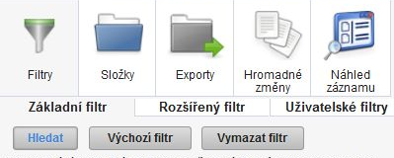
5) OBD - stručný návod
5.3) OBD - první přihlášení, základy vyhledávání, individualizace aplikace
Po úspěšné autentizaci se otevře úvodní okno aplikace s celkovými statistikami, tzv. nástěnka. Uživatele však bude nejspíše daleko více zajímat rozhraní pro vyplňování, které je poněkud ukrytu pod položkou „OBD“ vlevo nahoře:
Po přechodu do OBD je aplikace standardně nastavena na vyhledávání vlastních publikací přihlášeného, což v případě vyplňujícího THP pracovníka nemusí být ideální volba. Lze ji změnit vytvořením vlastního filtru, což zároveň poslouží jako příklad pro to, jak v OBD vyhledávat:
Rozšířený filtr obsahuje mnoho položek, seskupených do obecnějších rámců, potřebám „běžného“ uživatele však bude nejspíše stačit výrazně menší rozsah základního filtru. Pro individualizaci lze potom použít menu uživatelské filtry.

Slide 19
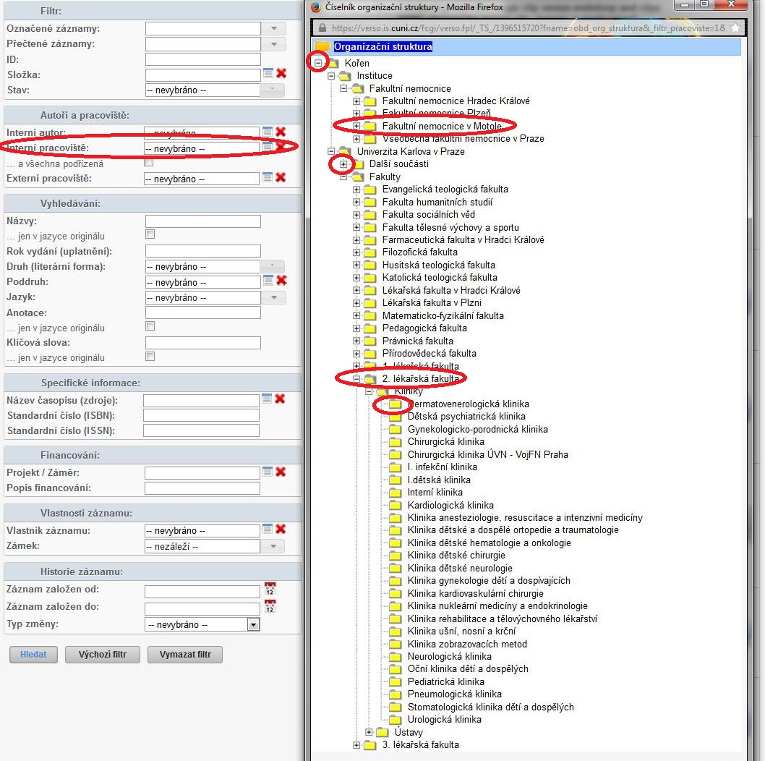
5) OBD - stručný návod
Po kliknutí na ikonku „bloku“ u položky „interní pracoviště“ se objeví vyskakovací okno se seznamem organizací implementovaných do OBD. Jedná se o „strom“, známý např. z Total Commanderu apod., kdy si nižší úrovně volíte kliknutím na ikonku „+“, otevřené meziúrovně obsahují „–“ a nejnižší úrovně nemají žádný příznak.
Pozor: pokud se chcete dostat na nižší úrovně, musíte klikat právě na ona „+“, protože při kliknutím na název byste zvolili k vyhledávání právě toto kritérium – např. po kliknutí na název „2. lékařská fakulta“ bychom vyhledávali celou 2. LF UK a nikoliv jenom případné pracoviště.

Slide 20
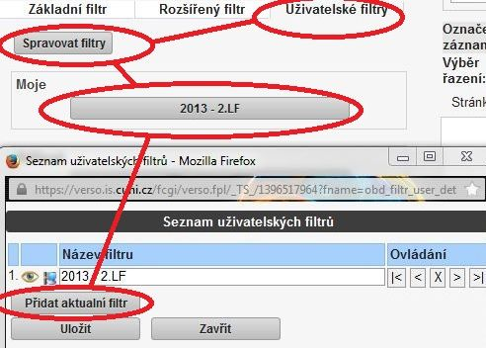
5) OBD - stručný návod
Kritérium vybrané na předešlé stránce lze samozřejmě doplnit dalšími kritérii, což může být zdlouhavé a zdržující, obzvláště v situaci, kdy bychom takovou sestavu kritérií často potřebovali ke své práci. Nejjednodušší cesta k řešení je přidání aktuálně vytvořeného filtru do uživatelských filtrů, kde bude na jedno kliknutí trvale přístupný.

Slide 21
5) OBD - stručný návod
Pokud však nechcete mít nějaký vlastní filtr jenom rychle přístupný, ale přístupný automaticky již po přihlášení, můžete si tuto volbu nastavit v sekci „Profil uživatele“, přístupné z úvodní stránky „Nástěnky“.
Zde si zvolíte „OBD“ a „Uživatelské filtry“. Objeví se menu, obsahující filtry, které jste si uložili jako vlastní v OBD. Jeden z nich si můžete vybrat jako výchozí – ten se bude zobrazovat poté, co vstoupíte do OBD. Výchozí filtr má barevnou ikonku, ostatní jenom černobílou.
V menu „Profil uživatele“ lze provést ještě několik individualizací, z nich stojí za zmínku především možnost nastavení Nástěnky, z níž je možno odstranit obtěžující a přebytečné, neustále se dokola načítající statistiky záznamů všech organizací implementovaných do OBD a ponechat jen to, co konkrétní uživatel považuje za významné pro svou práci.

Slide 22
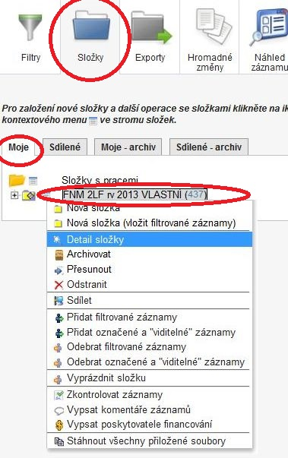
5) OBD - stručný návod
Složky jako další možnost individualizace
Vedle vlastních filtrů si můžete vytvářet i vlastní složky, do nichž vkládáte vybrané záznamy. Složka v podstatě funguje jako svého druhu filtr, resp. obsahuje záznamy, které jste vybrali, přičemž měřítka výběru mohou přesahovat možnosti nabídek OBD.
Příklad: Chtěli byste mít záznamy všech autorů starších 40 let a v druhé mladších. Žádná taková volba v OBD není, ale pokud byste znali z personální agendy věk autorů, podle jejich jmen postupně vyhledali např. nejdříve starší, stáli byste před problémem, že jakmile byste začali vyhledávat mladší, výsledky o starších byste ztratily. Tak si založíte složku, do ní starší uložíte a hledáte mladší, pro něž též vytvoříte složku. Výhoda je i v tom, že pokud práci nedokončíte, budete se k starším a mladším klidně vrátit kdykoliv v budoucnosti bez nutnosti nového vyhledávání každého jednotlivého autora a vytváření nové sestavy, prostě jenom otevřete příslušnou složku.
Pozn.: Na screenu je otevřené menu složek s rozbalenými volbami pro danou složku. Zde je třeba dát pozor, protože ačkoliv složky vypadají stejně jako ve Windows a v řadě momentů se i stejně chovají, jejich menu se vyvolává nikoliv kliknutím pravé myši na ikonu složky, ale kliknutím levé myši na vedlejší ikonu „bloku“.

Slide 23
5) OBD - stručný návod
5.4) OBD – zadávání publikací
Nevytvářet duplicity je první a nejdůležitější „zlatá“ zásada. Její význam je o to větší, že v OBD vedle sebe paralelně působí řada VO, jejichž publikační činnost je provázána. V takové situaci je vytváření duplicitních záznamů doslova zlý sen administrátora. Tomu je podřízena i logika zadávání záznamů do OBD, které začíná ověřením, zda nově zadaný záznam nebude duplikátem jiného již zadaného.
Zde vidíme začátek zadávání nového článku. Duplicitnost je ověřována proti názvu a roku vydání (ten je na screenu zakryt roletkou s volbou jazyka). Proces hledání duplicit začne v okamžiku, kdy rozbalíte roletku s jazykem. V daném případě/příkladu se záznam se stejným názvem a rokem vydání již v OBD nachází, nejspíše se tedy jedná o duplicitu. Zda tomu tak skutečně je, můžete ověřit lupou vlevo dole, která otevře detail záznamu.

Slide 24
5) OBD - stručný návod
Řekněme, že jsme nově vytvářený záznam vyhodnotili jako jedinečný, případně žádná duplicita nebyla nalezena. Co dále?
Kliknete na „blok“ u položky „Druh výsledku (literární forma)“, které otevře vyskakovací okno umožňující výběr druhu výsledku – stačí do tabulky kliknout na příslušnou položku, text funguje jako aktivní odkaz.
V dalším kroku si i rozbalovacího seznamu vyberete poddruh výsledku, čímž se aktivuje položka „Založit nový záznam“, nacházející uprostřed spodního okraje formuláře.

Slide 25
5) OBD - stručný návod
Po založení nového záznamu se otevře formulář obsahující pole k vyplnění podle toho, jaký druh výsledku jste na předešlé stránce zvolili. Údaje, které jste již zadali, se neztratily, ale přenesly do nově založeného formuláře.
Pole, jež je třeba vyplnit, lze rozdělit podle naléhavosti na 3 druhy:
Povinná – ta je třeba vyplnit vždy. Mají modrou, případně červenou barvu.
Doporučená či obsahově podmíněná – Mají žlutou barvu. Doporučené je např. pole pro URL či DOI článku, které slouží k zadávání odkazů na fulltext. Pokud jsou takové údaje známé, je nanejvýš dobré je vyplnit – dobrovolnost plyne pouze z toho, že ne každý článek má DOI, nelze tedy tento údaj „natvrdo“ požadovat. Doporučení se však mění v povinnost v případě IF článků u položky UT-WOS, jehož uvedení je jedním ze základních formálních požadavků na bodové hodnocení výsledku. Zde obsahová podmíněnost související s celkovým kontextem hodnocení VaVaI mění doporučení v povinnost. Pouze proto, že zdaleka ne všechny články jsou na WoS, je toto pole doporučené a jakoby nepovinné.
Nepovinná – označena bíle. Bohužel, poněkud matoucí je, že bíle je označeno i pole pro kód důvěrnosti, kde je ovšem roletka přednastavena na „S – nepodléhá ochraně“, čili je de facto vyplněné (jiná hodnota než „S“ u nás v podstatě nepřipadá v úvahu).
Pole, jež je třeba vyplnit, lze rozdělit podle jejich povahy na 4 druhy:
Pole související s workflow – např. pracoviště pro schválení
Pole s bibliografickými údaji – např. časopis, stránky, ISSN, ISBN
Pole s údaji požadovanými RIV – např. kód ochrany
Kombinovaná pole – svojí povahou slouží 2-3 účelům uvedeným výše (např. autor je bibliografický údaj, současně je ovšem spojen s údaji o pracovištích, podle nichž se výsledky zasílají za jednotlivé fakulty a FN do RIV, stejně jako počítají interní evaluace).

Slide 26
5) OBD - stručný návod
Pole jsou vybavena bohatou kontextovou nápovědou, problémy by přesto mohly způsobit následující:
1) Pracoviště pro schválení: Zde budou nabídnuta pracoviště nikoliv podle toho, za jaké pracoviště záznam právě pořizujete (takovou skutečnost nemůže aplikace předpokládat), ale podle vašich úvazků a studijních vztahů k UK, případně FN. Takže přestože vyplňujete záznam za např. 2. LF UK, může vám OBD nabídnout jako kontrolní pracoviště třeba FF UK, kde máte DPČ anebo studium, ačkoliv toto se záznamem vůbec nesouvisí. Na to je třeba dát pozor a zvolit 2. LF či FNM, případně kliniky či ústavy zmíněných VO.

Slide 27
5) OBD - stručný návod
2) Domácí autoři: podobně, jako u pracoviště pro schválení, i zde se domácím autorům objevují všechny možné úvazky na VO, sdílejících OBD. Nepatřičné úvazky je proto potřeba křížkem odstranit:
Seznam pracovišť před úpravou:
Seznam pracovišť po úpravě (odstraněna PřF křížkem vpravo):

Slide 28
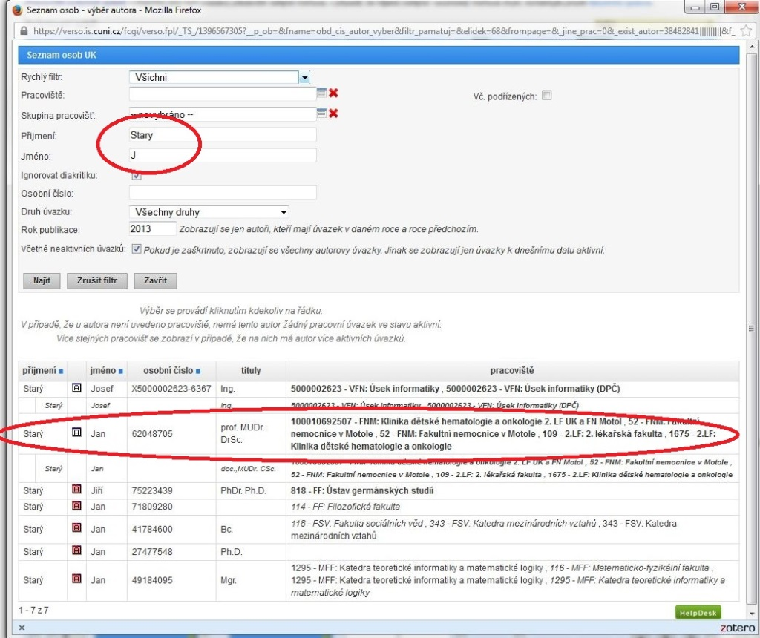
5) OBD - stručný návod
K autorům (tvůrcům) je potřeba poznamenat následující:
Volte domácí autory podle afiliací v článcích, domácími autory jsou zaměstnanci/studenti, kteří deklarují příslušnost k některé z fakult UK či příslušné FN.
Domácí tvůrce volíte z číselníku, který se otevře po kliknutí na ikonku „bloku“ v příslušném autorském řádku
3) Při vyplňování domácích autorů doporučuji použít vedle příjmení alespoň iniciály křestního jména, u jmen s předpokladem velkého množství jmenovců potom celého jména – vzhledem k tomu, že vyhledávač prohledává celou databázi desítek tisíc zaměstnanců UK a FN, mohli byste obdržet několikastránkový seznam; je sice možno omezit vyhledávání na 2. LF UK a FNM, ale to je další volba, kterou byste navíc museli zrušit v okamžiku zadávání autorů z jiných fakult či FN.

Slide 29
5) OBD - stručný návod
Doporučuji: Před samotným vyplňováním spočítat celkový počet autorů a podle jejich počtu si s pomocí menu pod seznamem autorů vytvořit příslušný počet polí – OBD totiž při přidání každého řádku pro nového autora znovu načítá formulář, takže takovýmto hromadným přidáním polí pro autory si významně ušetříte čas.
3) Uložit záznam – položka zcela dole pod formulářem – pokud jsou všechna povinná pole vyplněna, je možné uložit jako „úplný“, pokud některá povinná pole vyplněna nejsou, lze uložit jen jako „rozpracovaný“.

Slide 30
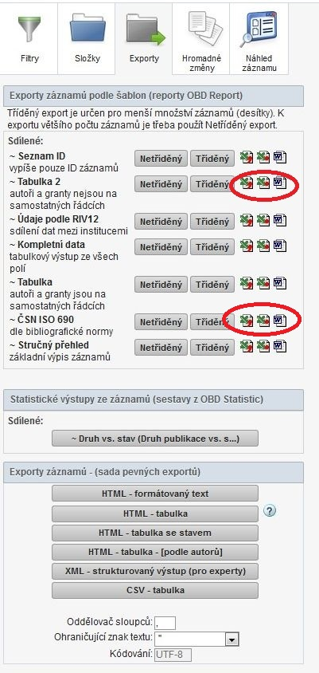
5) OBD - stručný návod
5.5) OBD – export dat, vytváření reportů
Zejména THP pracovníci, pověření zadáváním publikací, ale v zásadě i jakýkoliv jiný uživatel pro jakýkoliv jiný účel, mohou využít exportního modulu, přístupného z úvodního vyhledávacího menu OBD. Exportní modul vytváří exportní sestavy z dat, která uživatel předtím vyhledal pomocí filtrů.
Nabízí různé formáty, o některých lze říci, že se vývojáři měli držet hesla, že „méně může být více“ – to se týká především exportů tabulek do MS Word, což rozhodně není program určený pro takový druh dat… Formáty XML a CSV též nepatří mezi druhy exportu, které „běžný“ uživatel vyhledává.
Exporty pod tlačítky se zpravidla zobrazují v prohlížeči, exporty s ikonkou MS Word a MS Excel vytvářejí samostatné soubory, pojem „tříděný“ znamená, že export je opatřen filtrem, „netříděný“ jej naopak neobsahuje.
Doporučuji: Naopak formáty, které mohou být „běžnému“ uživateli velmi prospěšné, je jednak export nazvaný „Tabulka 2“ (ovšem nikoliv MS Word verze) a zejména pro účely prezentace výsledků bibliografický „ISO 690“ (zde naopak není zcela nejvhodnější MS Excel).

Slide 31
Konec „stručného“ návodu.
Přeji Vám rychlou a bezproblémovou tvorbu záznamů!
☺

